Slide 1
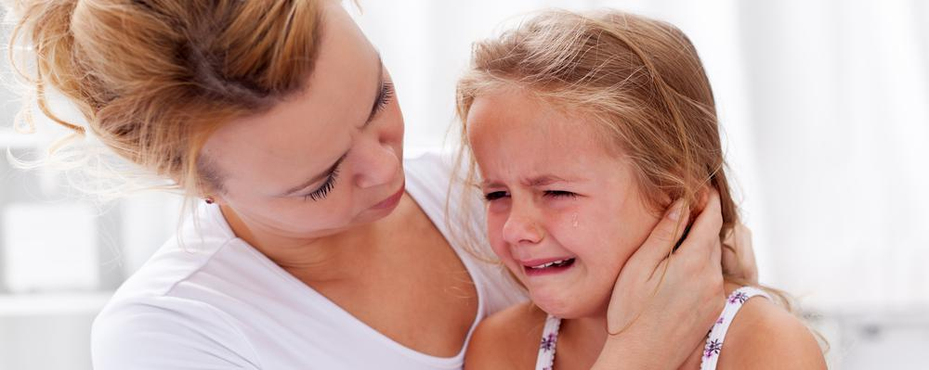

Slide 2
God blijft bij ons
God de Vader: Hij zorgt voor ons
God de Zoon: Hij bevrijdt ons
God de Geest: Hij troost ons

